Slide 1

2025
高中同步测控优化设计
GAO ZHONG TONG BU CE KONG YOU HUA SHE JI
第三章
3.1.2
第2课时 椭圆简单几何性质的应用

Slide 2
01
自主预习 新知导学
内容索引
02
合作探究 释疑解惑
03
随堂练习

Slide 3
课标定位素养阐释
1.进一步掌握椭圆的方程及其简单几何性质的应用.
2.会判断直线与椭圆的位置关系.
3.能运用直线与椭圆的位置关系解决相关的弦长、中点弦问题.
4.提升直观想象、逻辑推理与数学运算素养.

Slide 4
自主预习 新知导学

Slide 5
一、点与椭圆的位置关系
1.类比点与圆的位置关系,你能得出点P(x₀,y₀)与椭圆 (a>b>0)的位置关系有哪些?
提示:点P在椭圆上,点P在椭圆内部,点P在椭圆外部.

Slide 8
二、直线与椭圆的位置关系
1.类比直线与圆的位置关系,思考直线与椭圆有几种位置关系?怎样判断其位置关系?
提示:直线与椭圆的位置关系有相离、相交、相切三种.判断方法是联立直线与椭圆方程,转化为关于x(或y)的一元二次方程,利用判别式Δ判断.

Slide 9
2.直线与椭圆的位置关系

Slide 10
A.相离 B.相切
C.相交 D.无法确定
Δ=2²+12=16>0,
故直线与椭圆相交.
答案:C

Slide 11
【思考辨析】
判断下列说法是否正确,正确的在后面的括号内画“√”,错误的画“×”.
(2) 在判断直线与椭圆的位置关系,联立直线方程与椭圆方程时,只能消去y得到关于x的一元二次方程.( × )
(3)过椭圆外一点只能作一条直线与椭圆相切.( × )
(6)直线与椭圆只有一个交点⇔直线与椭圆相切.( √ )

Slide 12
合作探究 释疑解惑

Slide 13
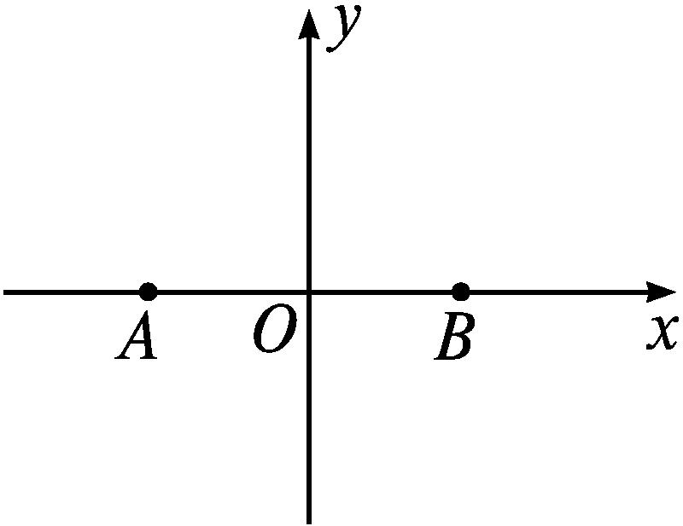
探究一
生活中的椭圆
【例1】 某海域有A,B两个岛屿,B岛在A岛正东4海里处,经多年观察研究发现,某种鱼群洄游的路线是曲线C,曾有渔船在距A岛、B岛距离和为8海里处发现过鱼群.以A,B所在直线为x轴,AB的垂直
平分线为y轴建立平面直角坐标系.
(1)求曲线C的标准方程;
(2)某日,研究人员在A,B两岛同时用声呐探测仪
发出不同频率的探测信号(传播速度相同),A,B两岛收到鱼群在P处反射信号的时间比为5∶3,问你能否确定P处的位置(即点P的坐标)?
分析:(1)根据椭圆的定义求解;(2)利用点P既在椭圆上,又满足到点B的距离为3求解.

Slide 14
解:(1)由题意知曲线C是以A,B为焦点且长轴长为8的椭圆,
(2)由于A,B两岛收到鱼群发射信号的时间比为5∶3,
所以此时距A,B两岛的距离比为5∶3,即鱼群分别距A,B两岛的距离为5海里和3海里.
所以x=2,y=±3,所以点P的坐标为(2,3)或(2,-3).

Slide 15
反思感悟 解决和椭圆有关的实际问题的思路
(1)通过数学抽象,找出实际问题中涉及的椭圆,将原问题转化为数学问题.
(2)确定椭圆的位置及要素,并利用椭圆的方程或几何性质求出数学问题的解.
(3)用解得的结果说明原来的实际问题.

Slide 16
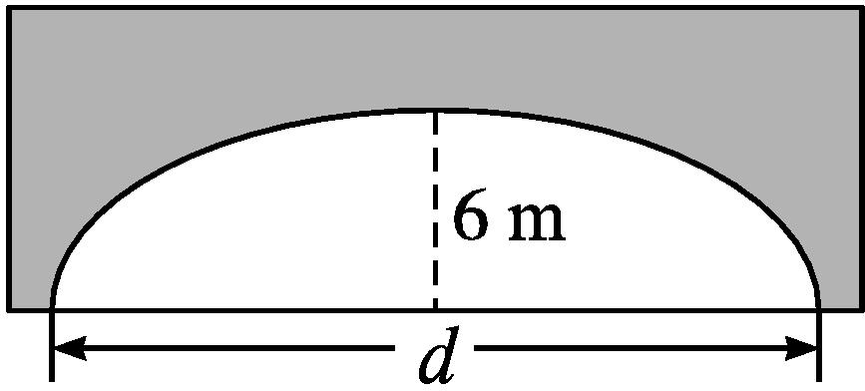
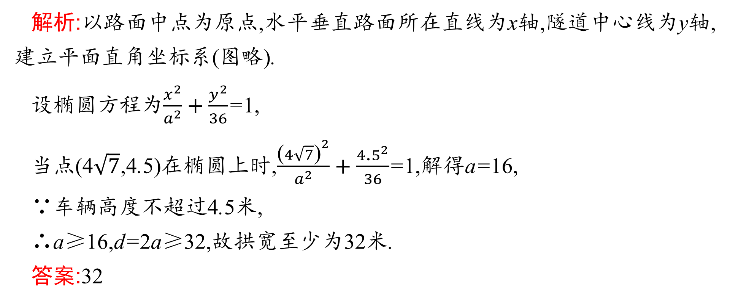
【变式训练1】 某隧道的拱线设计为半个椭圆的形状(如图所示),最大拱高h为6米,路面设计是双向车道,车道总宽为8 米,如果限制通行车辆的高度不超过4.5米,那么隧道设计的拱宽d至少应是 米.
解析:以路面中点为原点,水平垂直路面所在直线为x轴,隧道中心线为y轴,建立平面直角坐标系(图略).
设椭圆方程为$\frac{x^{2}}{a^{2}}+\frac{y^{2}}{36}$=1,
当点(4$\sqrt{7}$,4.5)在椭圆上时,$\frac{\text{(}4\sqrt{7}{\text{)}}^{2}}{a^{2}}+\frac{4\text{.}5^{2}}{36}$=1,解得a=16,
∵车辆高度不超过4.5米,
∴a≥16,d=2a≥32,故拱宽至少为32米.
答案:32

Slide 17
探究二
直线与椭圆的位置关系
【例2】 已知直线y=x+m与椭圆 ,当直线和椭圆相离、相切、相交时,分别求m的取值范围.
分析:将直线方程与椭圆方程联立,利用判别式Δ判断.

Slide 18
故Δ=(32m)²-4×25×(16m²-144)=9×4³(25-m²).
当Δ>0,即-5<m<5时,直线和椭圆相交;
当Δ=0,即m=±5时,直线和椭圆相切;
当Δ<0,即m>5或m<-5时,直线和椭圆相离.
综上所述,当m>5或m<-5时直线与椭圆相离;
当m=±5时,直线与椭圆相切;
当-5<m<5时,直线与椭圆相交.

Slide 19
反思感悟 判断直线与椭圆的位置关系时,联立直线方程与椭圆方程,消元后得到关于x(或y)的一元二次方程,利用判别式Δ与0的大小比较来判断.
当Δ>0时,直线与椭圆相交;
当Δ=0时,直线与椭圆相切;
当Δ<0时,直线与椭圆相离.
提醒:注意方程组的解与交点个数之间的等价关系.

Slide 20
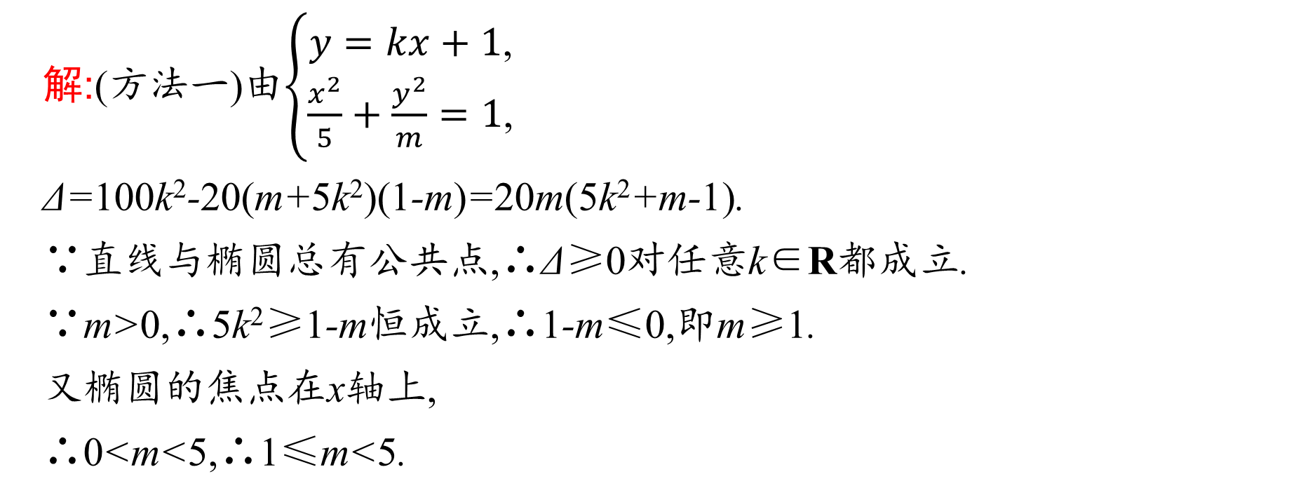
【变式训练2】 若直线y=kx+1(k∈R)与焦点在x轴上的椭圆 总有公共点,求m的取值范围.
解:(方法一)由$\left\{\begin{matrix}y=kx+1\text{,} \\ \frac{x^{2}}{5}+\frac{y^{2}}{m}=1\text{,}\end{matrix}\right.$
Δ=100k²-20(m+5k²)(1-m)=20m(5k²+m-1).
∵直线与椭圆总有公共点,∴Δ≥0对任意k∈R都成立.
∵m>0,∴5k²≥1-m恒成立,∴1-m≤0,即m≥1.
又椭圆的焦点在x轴上,
∴0<m<5,∴1≤m<5.

Slide 21
(方法二)∵直线y=kx+1过定点M(0,1),
∴要使直线与该椭圆总有公共点,
则点M(0,1)必在椭圆内或椭圆上,

Slide 22
探究三
弦长问题
【例3】 已知椭圆4x²+y²=1及直线y=x+m.
(1)当直线和椭圆有公共点时,求实数m的取值范围;
(2)求被椭圆截得的最长弦所在的直线方程.
分析:(1)将直线方程与椭圆方程联立,根据判别式Δ的符号,建立关于m的不等式求解;(2)利用弦长公式建立关于m的函数解析式,通过函数的最值求得m的值,从而得到直线方程.

Slide 23
(2)设直线与椭圆交于点A(x₁,y₁),B(x₂,y₂).
由(1)知,5x²+2mx+m²-1=0.

Slide 24
反思感悟 求直线被椭圆截得的弦长的两种方法
(1)求出直线与椭圆的两交点坐标,用两点间距离公式求解.
(2)用弦长公式 求解,其中k为直线AB的斜率,A(x₁,y₁),B(x₂,y₂).
提醒:如果直线方程涉及斜率,要注意斜率不存在的情况.

Slide 25
【变式训练3】 (1)已知椭圆4x²+5y²=20的左焦点为F,过点F且倾斜角为45°的直线l交椭圆于A,B两点,求弦长|AB|.
(2)椭圆有两个顶点A(-1,0),B(1,0),过其焦点F(0,1)的直线l与椭圆交于C,D两点,若|CD|= ,求直线l的方程.

Slide 27
当直线l垂直于x轴时,与题意不符,
设直线l的方程为y=kx+1,将其代入椭圆方程,化简,得(k²+2)x²+2kx-1=0.

Slide 28
探究四
中点弦问题
【例4】 过椭圆 内一点P(2,1)作一条直线交椭圆于A,B两点,使线段AB被点P平分,求此直线的方程.
分析:由于弦所在直线过定点P(2,1),所以可设出弦所在直线的方程为y-1 =k(x-2),与椭圆方程联立,通过中点为P,得出k的值,也可以通过设而不求的思想求直线的斜率.

Slide 29
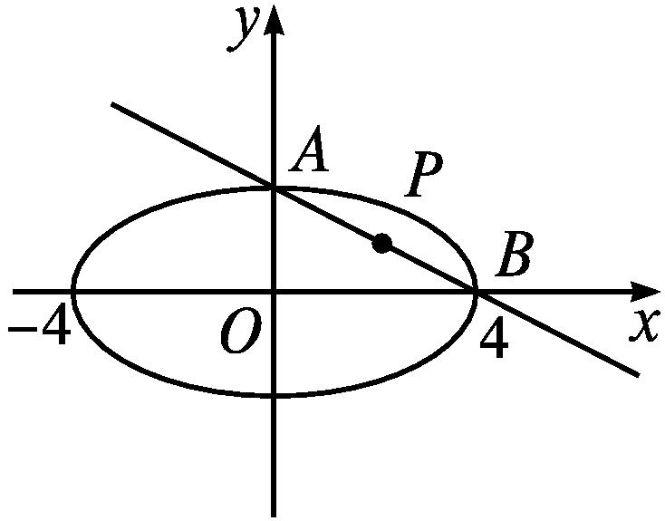
解:(方法一)如图,易知线段AB所在的直线斜率存在,
设所求直线的方程为y-1=k(x-2),代入椭圆方程并整理,得
得(4k²+1)x²-8(2k²-k)x+4(2k-1)²-16=0,(*)
又设直线与椭圆的交点为A(x₁,y₁),B(x₂,y₂),

Slide 30
(方法二)设直线与椭圆的交点为A(x₁,y₁),B(x₂,y₂),
∵P为弦AB的中点,∴x₁+x₂=4,y₁+y₂=2.

Slide 31

本例条件不变,求弦长|AB|.
解:设弦的两端点分别为A(x₁,y₁),B(x₂,y₂),

Slide 32
反思感悟 关于中点弦问题,一般采用两种方法解决
(1)联立方程组,消元,利用根与系数的关系进行设而不求,从而简化运算.
这样就建立了中点坐标与直线的斜率之间的关系,从而使问题得以解决.

Slide 33
【变式训练4】 (1)已知点P(4,2)是直线l被椭圆 所截得的线段的中点,则直线l的方程为 .
(2)已知点P(4,2)是直线l:x+2y-8=0被焦点在x轴上的椭圆所截得的线段的中点,则该椭圆的离心率为 .

Slide 34
解析:(1)由题意可设直线l的方程为y-2=k(x-4),
而椭圆的方程可以化为x²+4y²-36=0.
将直线方程代入椭圆方程有(4k²+1)x²-8k(4k-2)x+4(4k-2)²-36=0.
设直线l与椭圆的交点坐标为(x₁,y₁),(x₂,y₂),

Slide 35
(2)设椭圆方程为 (a>b>0),直线x+2y-8=0与椭圆交于A,B两点,且A(x₁,y₁),B(x₂,y₂),

Slide 36
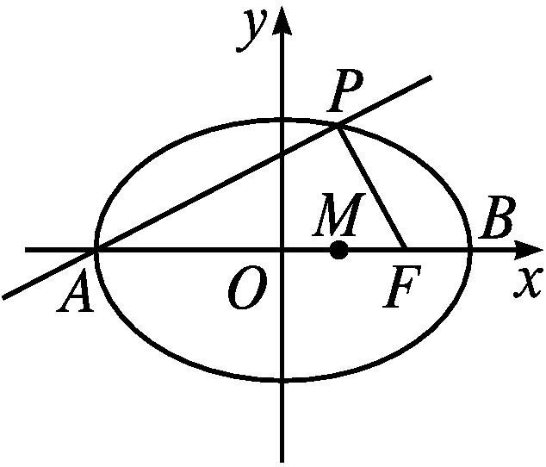
【思想方法】
椭圆中的最值问题
【典例】 如图,点A,B分别是椭圆 长轴的左、右端点,点F是椭圆的右焦点,点P在椭圆上,且位于x轴上方,PA⊥PF.
(1)求点P的坐标;
(2)设M是椭圆长轴AB上的一点,M到直线AP的距离
等于|MB|,求椭圆上的点到点M的距离d的最小值.
审题视角:(1)设出点P的坐标,根据点P在椭圆上
以及PA⊥PF,建立方程组求解;(2)根据两点间的距离公式,将椭圆上的点到点M的距离d表示为点的坐标的函数,借助函数方法求得最值.

Slide 39
方法点睛 解决与椭圆有关的最值问题的三种方法
(1)定义法:利用定义转化为几何问题处理.
(2)数形结合法:利用数与形的结合,挖掘几何特征,进而求解.
(3)函数法:探求函数模型,转化为函数的最值问题来处理.

Slide 43
随堂练习

Slide 44
答案:C

Slide 45
答案:C

Slide 46
∵直线与椭圆有两个公共点,
∴Δ=(4m)²-4m(m+3)=16m²-4m²-12m=12m²-12m>0,解得m>1或m<0.
又m>0,且m≠3,∴m>1,且m≠3.
答案:(1,3)∪(3,+∞)

Slide 49


本 课 结 束
更多精彩内容请登录志鸿优化网
http://www.zhyh.org/

